Slide 1
Lab09
리눅스시스템 01분반
1515655 컴퓨터과학부 임소희

Slide 2
Line.c 프로그램 확장 (목표)
1 line.c 프로그램을 확장하여 명령줄 인수로 받은 텍스트 파일을 줄번호와 함께 출력하며 각 줄마다 줄의 길이와 단어의 수를 출력한다.
2. 최종적으로 대상 텍스트 파일의 전체 줄의 수와 , 단어의 수, 문자의 수를 출력한다.
* 명령줄 인수가 없으면 표준입력에서 받은 입력을 대상으로 한다.

Slide 3
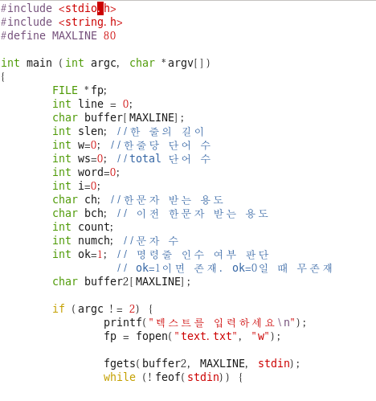
Line.c 프로그램 확장 (코드)
// 이전에 단어 존재 유무
// word = 1 단어 존재o, word = 0 존재x
명령줄 인수를 받지 않은 경우
사용자가 표준입력으로 입력한 텍스트를
파일로 저장 후, 이 파일에 출력코드 적용
표준입력
표준입력으로 받은 텍스트를 저장할 파일 오픈

Slide 4
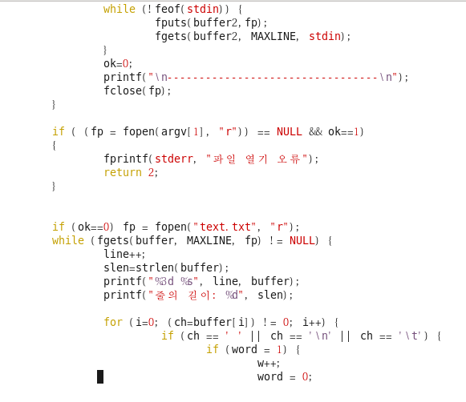
Line.c 프로그램 확장 (코드)
// Ctrl+D (입력 종료) 하기 전까지 계속 입력하라
// 명령줄 인수 존재X 알림
입력 테스트 파일에 저장 후 파일 닫기
명령줄 인수(파일명) 잘못 입력
&& 명령줄 인수 존재O 인 경우
오류메시지 출력 후 종료
명령줄 인수 존재X 인 경우
(사용자의 표준입력 받는 경우)
fp를 표준입력 저장한 파일로 재지정
//줄 넘버
//한 줄의 길이
명령줄 인수 받는 경우에
ok=1로 초기값을 설정되어 있으므로
ok 값을 따로 지정할 필요 없다.
명령줄 인수 받은 경우
위의 fp는
이미 존재하는 파일을 가리킴

Slide 5
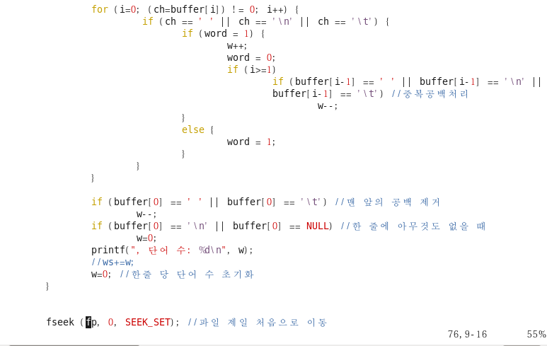
Line.c 프로그램 확장 (코드)
// 공백 이전에 단어 있었을 때만 카운팅
// 이전 글자가 또 공백일 시 w 카운트 취소
< 한 줄 당 단어 수 세기 코드 >
// ws+=w; 은 전체 단어 수를 나타냄 (fgetc 공부위해 사용 안함)

Slide 6
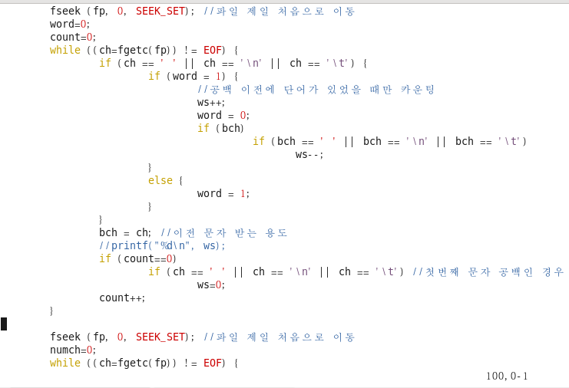
Line.c 프로그램 확장 (코드)
파일이 끝나기 전까지 파일로부터 한 글자 씩 받아 옴
// 이전 글자가 또 공백일 시 w 카운트 취소
< total 단어 수 세기 코드 >
// 중복 공백 처리
// printf문은 ws의 카운팅 과정 확인에 사용되어 주석처리

Slide 7
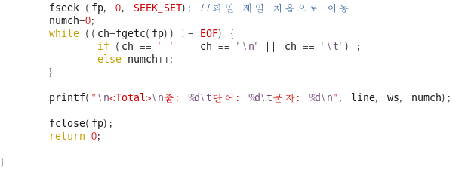
Line.c 프로그램 확장 (코드)
파일이 끝나기 전까지 파일로부터 한 글자 씩 받아 옴
// 공백이 아닌 경우만 numch 카운트 증가
return 반환 전(종료 전)에 파일을 닫아줌
< total 문자 수 세기 코드 >

Slide 8
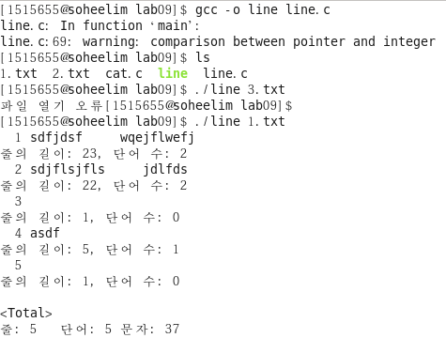
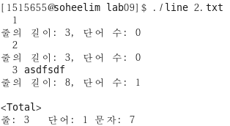
Line.c 프로그램 확장 (이용)
line.c 컴파일
명령줄 인수에, 존재하지 않는 파일명 적을 시
에러 메시지 출력 후 종료
명령줄 인수에, 존재하는 파일명 적을 시 출력 수행
중복 공백 처리 됨
빈 줄을 단어로 인식 X
명령줄 인수에, 존재하는 파일명 적을 시 출력 수행
한 줄 전체에 공백 입력(tap 등)을 단어로 인식 X

Slide 9
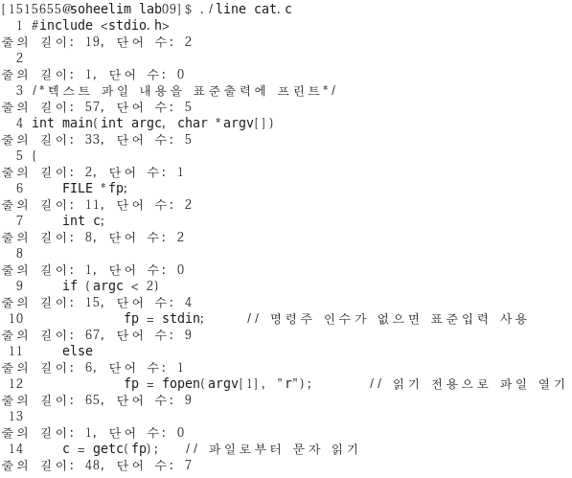
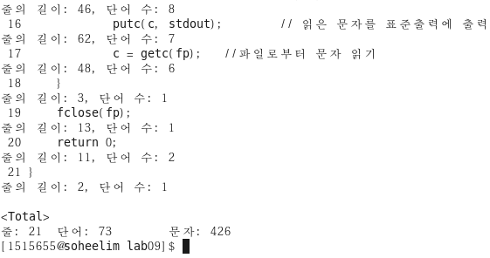
Line.c 프로그램 확장 (이용)
텍스트 파일의 줄이 많아도 처리 가능 !

Slide 10
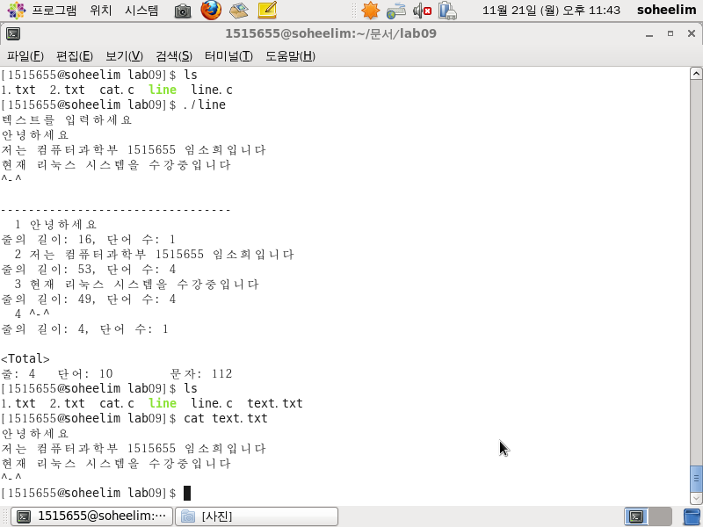
Line.c 프로그램 확장 (이용)
명령줄 인수를 입력하지 않은 경우
사용자가 표준입력으로 입력한 내용을 파일로 만들어
그 파일에 대해 정보를 출력함
사용자가 입력한 내용이 파일로 생성됨
일회용이 아닌 입력한 내용 재사용 가능

Slide 11
결론
리눅스 과제 중 가장 오랜 시간이 걸렸다.
단어 수 체크하는 코딩과 명령줄 인수를 받아서 프로그램을 수행하는 코딩 부분에서 제일 애를 먹었다.
마지막 과제는 제발제발제발 코딩이 어렵지 않았으면 좋겠다!

